Slide 1
Kannattavuus kilpailukyky keskiöön
Jari Kauhanen toiminnanjohtaja MTK-Pohjois-Savo
15.3.23

Slide 2
Vuonna 2030 maatiloja on 28 500 ja keskikoko 80 hehtaaria
 | 2024→2027 | 2027→2030
tilojen alenema | -13 % | -13 %
peltojen keskikoko | +2,9 ha/v | +3,5 ha/v

Slide 3
Tilamäärien muutos ELY-keskuksittain
Lapissa ja Pohjois-Karjalassa suurimmat tilalukumäärien alenemat

Slide 4
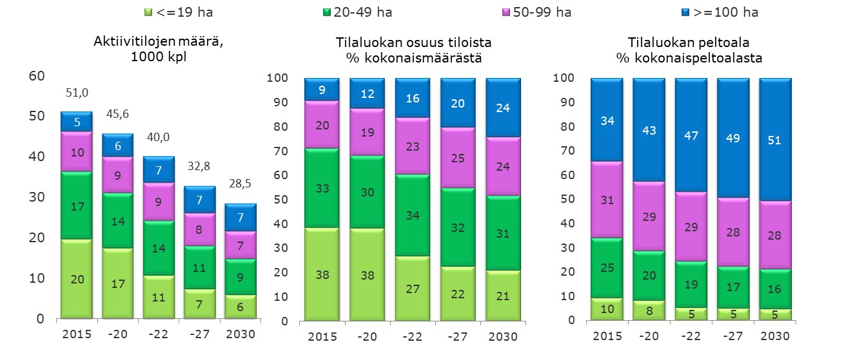
Vuonna 2030 yli 100 ha:n tiloilla (n. 7000 tilaa) yli puolet peltoalasta
yli 200 ha tiloilla (noin 2000 tilaa)
28 % pellosta v. 2030

Slide 5
Keskipeltoalan muutos ELY-keskuksittain

Slide 6
Nurmialan, ympäristönurmien, syysviljojen ja valkuaiskasvien ala nousussa

Slide 7
Pellonkäytön muutos 2021 → 2024
Syysviljat ja valkuaiskasvit kiinnostavat erityisesti. Ohra-ala hieman vähenemässä.
Kesanto ja ympäristönurmet lisääntymässä

Slide 8
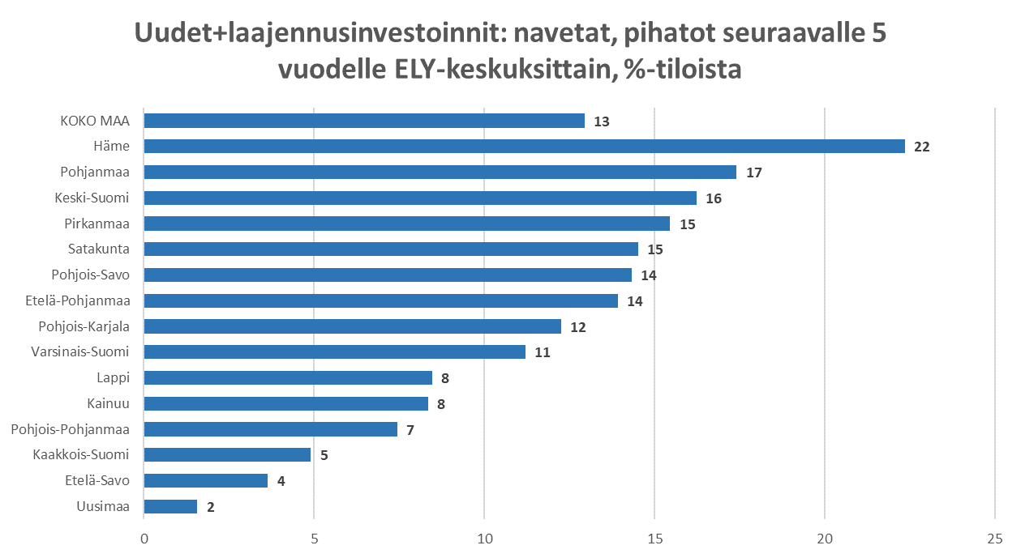
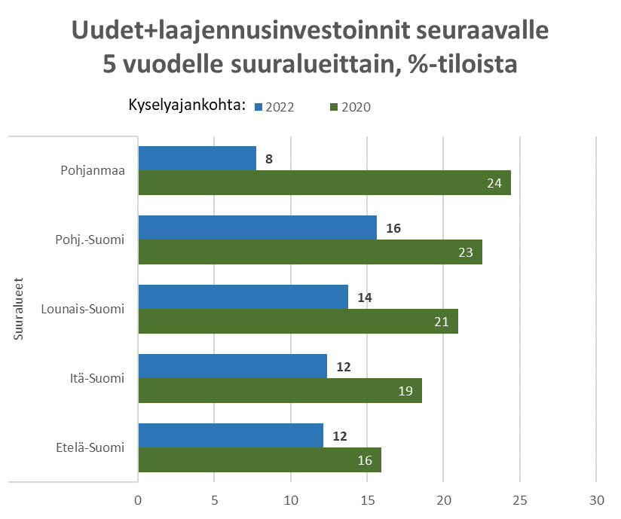
Investoinnit

Slide 9
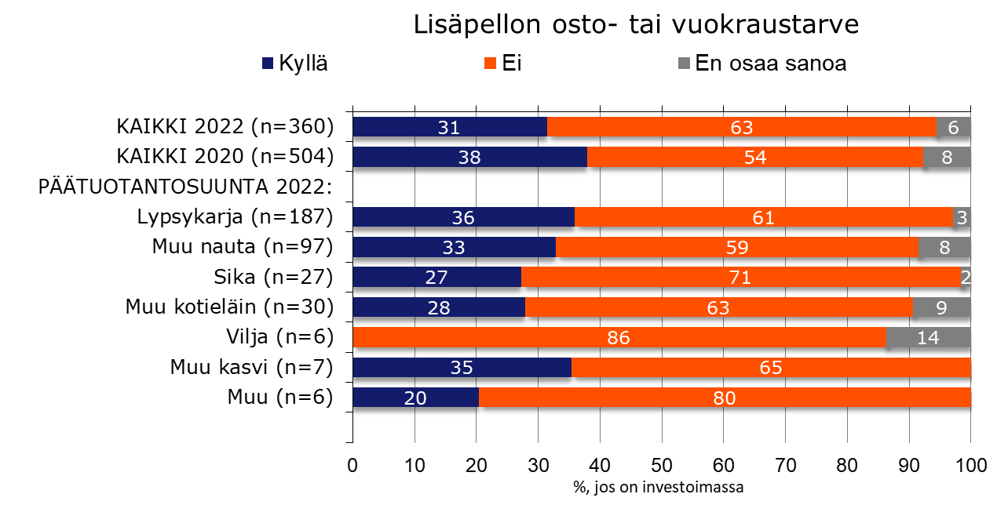
Lisäpellon tarve jos on investoimassa

Slide 10
Maatalouden rakennekehitys jatkuu
Maatilojen talouskeskusten määrä vähenee, pellot ja peltoalat eivät
Talouskeskuksiin kohdistuu yhä suurempaa liikennevirtaa ja tonnimääriä
Peltojen koolla ja sijainnilla yhä suurempi merkitys
Tilojen toiminta yhä enemmän riippuvaista tuotantopanosten oikea-aikaisesta toimittamisesta esim. polttoaine-, rehu- kuivikekuljetusten on pelattava jatkuvasti
Yhdeltä tilata lähtee yhä suurempi keräily- ja toimitusmäärä kerralla
Peltorakenteen on pysyttävä kehityksessä mukana

Slide 11
Maatalouden rakennekehitys vaikuttaa maatilojen sijaintiin ja logistiikkaan ja kannattavuuteen
Kokonaispeltoala säilyy lähes ennallaan vaikka tilojen määrä vähenee
Kuljetustarpeet ja volyymit tilakeskuksiin ja tilakeskuksista lisääntyvät, tilusjärjestelyt vähentävät tätä tarvetta
Maatiloille johtavan tiestön pitää olla ympäri vuoden liikennöitävissä rekkakuljetuksille ja maatalouden omille kuljetuksille. Tilusjärjestelyt pienentävät tiestöön kohdistuvaa painetta.
Siirtoajon määrä vähentyy tilusjärjestelyssä , samoja tehokkaita koneita käytetään voidaan käyttää paremmin useammilla tiloilla

Slide 12
Lohkokoolla ja sitä kautta tehokkuudella suuri merkitys tilojen toimintaan ja kannattavuuteen
Yksi koneyksikkö vastaa yhä suuremmasta hehtaari- ja tonnimäärästä
Tehokkuuden hyödyntämiseksi ja kustannusten kurissa pitämiseksi on pystyttävä käyttämään tehokkaita koneita.
Mitä paremmin tässä onnistutaan sitä pienempi on myös hiilijalanjälki ja kannattavuus
Maatilatasolla tärkeä keskittyä niihin toimiin, joihin voi itse vaikuttaa; peltorakenteen kehittäminen on parempaa kannattavuutta ja tehokkuutta edistävä teko tilatasolla

Slide 13
Kiitos!

